Slide 1



Ente Formatore Autorizzato CNDCEC
La doppia materialità nel report di sostenibilità
Giuseppe Maria Bifulco, PhD
Ricercatore in Economia Aziendale presso l’Università Mercatorum
Docente a contratto presso l’Università LUISS Guido Carli e l’UNINT - Università Internazionale di Roma
Dottore Commercialista e Revisore Legale

Slide 2


Lo stato dell’arte del financial reporting
Il corporate reporting – ovvero l’insieme di strumenti attraverso i quali le aziende comunicano con i mercati di riferimento – è profondamente evoluto negli ultimi decenni, in conseguenza di mutamenti delle qualità dei beni e servizi scambiati nel mercato, introduzione di nuove tecnologie di comunicazione, aumento della sensibilità dei consumatori e dei cittadini verso determinati temi, legislazioni e standard di riferimento internazionali.
L’azienda (e quindi il corporate reporting) non è un’entità a sé stante, ma è immersa in un contesto sociale ed economico, che ne condiziona priorità, obiettivi e, in ultima analisi, capacità di generare valore nel lungo termine.

Slide 3
I limiti della rendicontazione eco-finanziaria
Il financial reporting contiene molte (troppe) informazioni che talvolta sono di difficile verifica e comprensione (si pensi, ad esempio, ai level 3 asset), con rischio di information overload. Nonostante tale limite sia comunemente riconosciuto da parte degli operatori nel settore, i principi contabili sia nazionali sia internazionali presentano – soprattutto per le attività di tipo finanziario - un crescente grado di complessità, che non sembra destinato a diminuire.

Slide 4
Il contesto di riferimento:
gli investitori sociali
Gli investitori istituzionali sono attori centrali nella corporate governance, in quanto solitamente hanno sufficienti incentivi (e potere) per influenzare le decisioni del management.
La letteratura definisce l’attivismo degli investitori istituzionali come «l’attività di influenza del management ovvero la manifestazione del dissenso senza l’alienazione delle azioni» (Strarks and Gillan, 2000).
In altre parole, gli investitori istituzionali attivi non si limitano, in caso di dissenso con il management, ad alienare le loro partecipazioni (c.d. ‘feet voting’) ma cercano invece un dialogo – più o meno collaborativo o conflittuale – con lo stesso management.

Slide 5
Il contesto di riferimento:
gli investitori sociali
La necessità degli inventori istituzionali ‘active’ e SRI di avere informazioni ampie in merito alla gestione delle imprese è sicuramente una delle leve che ha portato alla nascita e alla diffusione dell’IR. Queste tipologie di investitori hanno generalmente un orizzonte temporale di medio-lungo termine, quindi necessitano di avere informazioni non solamente sulla performance financial di breve termine ma anche sulle c.d. informazioni pre-financial (per lo più di tipo non financial, ovvero espresse in termini non monetari), che sono utili strumenti di previsione della performance di medio-lungo periodo.

Slide 6
Il sustainability report
Il sustainability report, ovvero quel documento che fornisce informazioni (per lo più di tipo non financial) sulla performance sociale ed ambientale delle aziende, nasce negli anni ’70 del secolo scorso, nell’ambito dello sviluppo della dottrina sulla Responsabilità Sociale d’Impresa (Corporate Social Responsibility).
Tale orientamento ridefinisce le finalità ultime dell’azienda e pone l’accento sulle relazioni esistenti fra azienda e stakeholder, sia in ottica normativa sia in ottica strumentale (Donaldson, Peterson 1995). In questo contesto, il sustainability report è uno strumento di fondamentale importanza sul quale le aziende possono fare affidamento per comunicare con gli stakeholder e per creare buone relazioni con gli stessi, il che è un elemento fondamentale per il successo dell’azienda.

Slide 7
Il sustainability report
In primo luogo, i sustainability report sono spesso molto corposi (anche se non necessariamente complessi) e rischiano di fornire al lettore del bilancio troppe informazioni, rendendo difficoltosa l’individuazione delle informazioni rilevanti. Uno dei principi chiave del GRI è quello della materialità delle informazioni, ma la filosofia di fondo del framework è quella di soddisfare i bisogni informativi di tutti i portatori di interessi.
In secondo luogo, i sustainability report sono spesso percepiti dagli investitori come poco affidabili, nel senso che si percepisce un loro sbilanciamento verso la rendicontazione di performance di sostenibilità positive. Da ultimo, non vi è un ragionamento approfondito sui legami fra performance sociale, ambientale e performance economico-finanziaria.

Slide 8

I contenuti del reporting integrato
Presentazione dell’organizzazione e dell’ambiente esterno: che cosa fa l’organizzazione e in quali circostanze opera?
Governance: in che modo la struttura di governance dell’organizzazione sostiene la sua capacità di creare valore nel breve, medio e lungo termine?
Modello di business: qual è il modello di business dell’organizzazione?

Slide 9
I contenuti del reporting integrato
Rischi e opportunità: quali sono le opportunità e i rischi specifici che influiscono sulla capacità dell’organizzazione di creare valore nel breve, medio o lungo termine e in che modo essi vengono da questa gestiti?
Strategia e allocazione delle risorse: quali sono gli obiettivi dell’organizzazione e come intende raggiungerli?
Performance: in quale misura l’organizzazione ha raggiunto i propri obiettivi strategici relativi al periodo di riferimento e quali sono i risultati ottenuti in termini di effetti sui capitali?

Slide 10
CSRD
Ambito | CSRD vigente |  | Omnibus package Stop-the-clock proposal
 | Soglie | Tempistiche | Soglie | Tempistiche
Grandi imprese enti di interesse pubblico (EIP) | > 500 dipendenti già soggette a NFRD | reporting dal 2025 su FY 2024 | >1000 dipendenti | Nessuna modifica
Impresa EIP madre di un gruppo | Se il gruppo > 500 dipendenti | reporting dal 2025 su FY 2024 | Se il gruppo >1000 dipendenti | Nessuna modifica
Altre grandi imprese | >250 dipendenti | reporting dal 2026 su FY 2025 | >1000 dipendenti | 2028 su FY 2027 Previsione transitoria fino all’adozione delle nuove soglie
PMI quotate su mkt regolamentati piccole e non complesse istituzioni di credito imprese di assicurazione e riassicurazione captive | v. soglie specifiche in base al recepimento negli Stati Membri. | Reporting dal 2027 su FY 2026, opt-out option fino al 2028 | Eliminazione totale dell’obbligo di reporting per PMI quotate | 2029 su FY 2028 Previsione transitoria fino all’adozione delle nuove soglie

Slide 11
CSDDD
Ambito | CSDDD vigente | Omnibus package Stop-the-clock proposal
Trasposizione negli Stati membri | Entro il 26 luglio 2026 | Posticipo di un anno (al 26 luglio 2027)
Grandi imprese UE (>5000 dipendenti, ricavi netti >1,5 miliardi EUR) e imprese non UE con ricavi netti >1,5 miliardi EUR in UE | Applicazione dal luglio 2027 | Posticipo di un anno (al luglio 2028)

Slide 12
Materiality e Connectivity

Slide 13
Materiality
Quelli riguardanti la materiality (o rilevanza) delle informazioni e la connectivity (o connettività delle informazioni) sono probabilmente i due principi proposti dall’International Integrated Reporting Council (IIRC) che presentano e presenteranno maggiori difficoltà di applicazione pratica da parte delle aziende.
Sono però, allo stesso tempo, i principi chiave sui quali si gioca l’effettiva possibilità dell’IR di divenire uno standard universalmente riconosciuto.

Slide 14
Materiality
Gli IR, nell’intenzione dell’IIRC, devono essere quanto più brevi possibile ed avere una dimensione di gran lunga inferiore rispetto alle centinaia di pagine dei financial o sustainability report. Questa caratteristica è fondamentale e s’innesta sul dibattito riguardante l’information overload e, in generale, la capacità di processare efficacemente informazioni da parte dei lettori del bilancio. Il principio della conciseness appare tanto più importante se si considera che la comunicazione di un ammontare eccessivo d’informazioni potrebbe rappresentare una pratica utilizzata dal management per ‘nascondere’ la performance negativa dell’azienda.

Slide 15
Materiality
Discussa dunque la centralità del principio, è necessario interrogarsi sulle difficoltà applicative riscontrate. In primo luogo, va rilevato che la rilevanza delle informazioni non financial è più difficilmente gestibile rispetto alla materialità delle informazioni financial. Per esempio, non è possibile utilizzare delle soglie (come viene comunemente fatto nell’ambito della revisione dei bilanci) per stabilire se una determinata informazione è rilevante o meno.

Slide 16
Materiality
I dati non financial, caratterizzanti l’IR, non sono omogenei né possono essere riportati ad unità di misura di tipo monetario. Si consideri ad esempio l’informazione riguardante la perdita di know-how da parte del capitale umano oppure il numero di incidenti sul lavoro.
Come è possibile attribuire un valore monetario a queste grandezze, se non ricorrendo a metodologie molto arbitrarie? In altre parole: vi sono dei beni immateriali che, pur non essendo oggetto di transazione in un mercato, sono rilevanti e dovrebbero essere oggetto di analisi nel corporate reporting.

Slide 17
Materiality
In secondo luogo, è necessario rispondere alla domanda «rilevanti per chi?». È chiaro infatti che la rilevanza, se letta nell’ottica del lettore del bilancio, cambia a seconda dell’interlocutore. Un’informazione in merito all’inquinamento acustico in una determinata area geografica sarà rilevante per gli abitanti di quell’area ma probabilmente non per le altre categorie di stakeholder. Si noti che anche in questo caso, da una prospettiva di rendicontazione financial, il problema non si pone in quanto gli interlocutori sono principalmente gli investitori. L’IIRC ha preso una posizione su questo punto, che ha comportato anche qualche critica da parte di certa letteratura accademica.

Slide 18
Materiality
Sostanzialmente, l’azienda, nel valutare la rilevanza delle informazioni, dovrebbe avere a riferimento principalmente gli investitori (providers of financial capital). Si ritiene che l’indicazione dell’IIRC sia corretta e anzi necessaria al fine di avere una indicazione utile a riguardo.
Questo approccio verso la materialità verrebbe a generare una sorta di “tensione” fra istanze di diversi stakeholder che in ultima analisi ha un impatto positivo sulla responsabilizzazione.

Slide 19
Materiality
Da ultimo, poiché la rilevanza delle varie questioni non può essere intesa in senso assoluto ma piuttosto in senso relativo, sarà molto difficile per il revisore del bilancio esprimere un giudizio in merito.
Le questioni rilevanti dipendono infatti dalla strategia dell’organizzazione, che non può essere conosciuta (né ovviamente valutata nel merito) da un revisore esterno. Sarà quindi più rilevante focalizzare il processo di asseverazione sul processo di determinazione delle questioni materiali oppure sull’analisi di coerenza con informazioni esterne (ad esempio, pubblicate dagli organi di stampa) piuttosto che sul risultato finale del processo.

Slide 20

Materiality
L’analisi di materialità permette l’identificazione dei temi rilevanti per il business e gli stakeholder dell’organizzazione. Per tali temi, attraverso la reportistica di sostenibilità, dovranno essere fornite informazioni in merito a: modalità di gestione, politiche, rischi e metriche correlate.

Slide 21
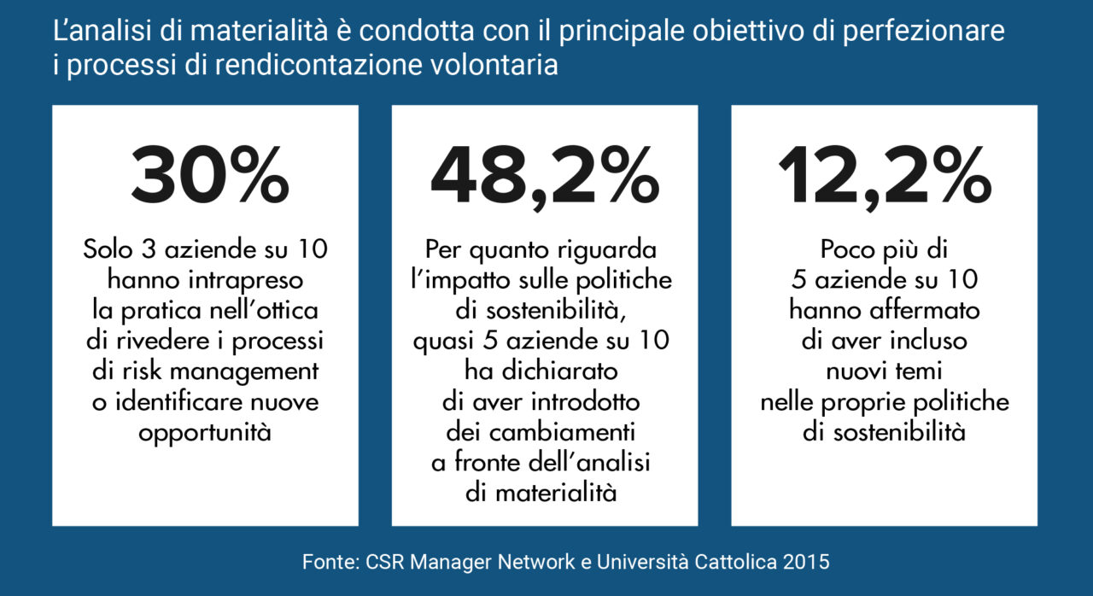
Materiality
La materialità è la dimensione all’interno della quale un determinato aspetto del rapporto tra l’azienda e i suoi stakeholder è in grado di influenzare la capacità di creare valore da parte dell’organizzazione.
Attraverso il materiality assessment, un’organizzazione è in grado di comunicare se:
produce impatti significativi dal punto di vista economico, sociale o ambientale
influenza in maniera sostanziale le valutazioni o le decisioni degli stakeholder in merito all’azienda aiutando a stabilire il coinvolgimento degli stakeholder, le priorità di investimento, la sponsorizzazione esecutiva ma anche la gestione del rischio

Slide 22
Materiality
Le informazioni devono riferirsi ai temi e agli indicatori che riflettono gli impatti significativi economici, ambientali e sociali, o che potrebbero influenzare in modo sostanziale le valutazioni e le decisioni degli stakeholder.
GRI
IIRC
SASB
Material issues, i.e. those that generate the most significant impacts on the economy, the environment and people, including impacts on their human rights (inside-out perspective). (GRI 2021)
Information that could substantively affect the organization’s ability to create value in the short, medium, or long term
Information that could be viewed by the reasonable investor as having significantly altered the total mix of information made available. (SASB 2013).

Slide 23
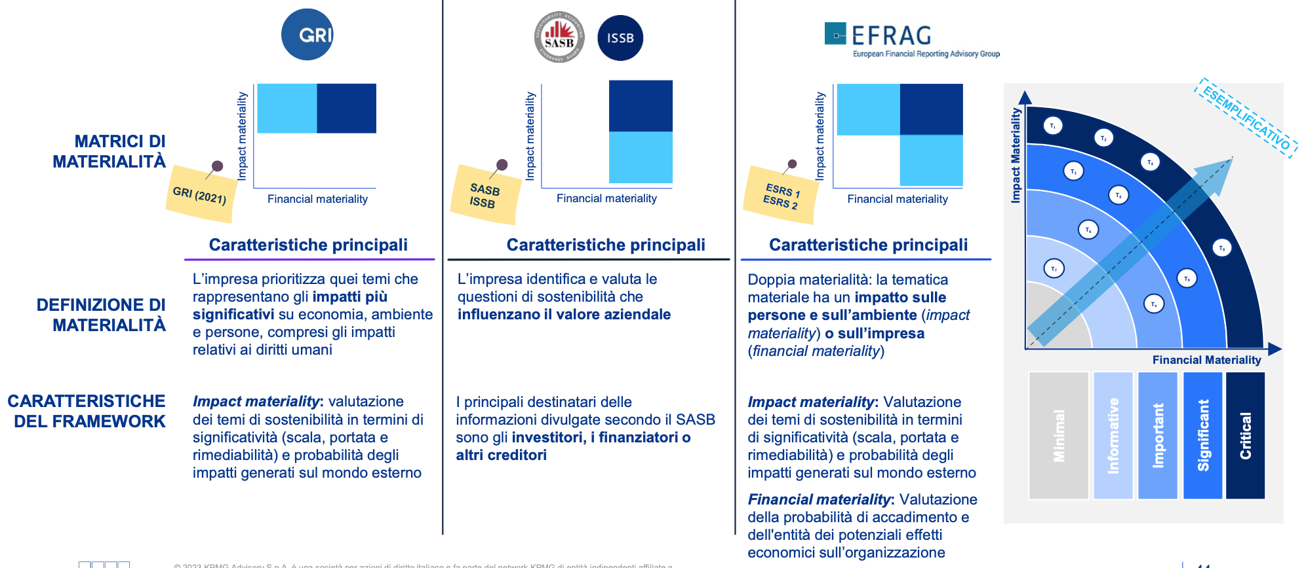
Materiality

Slide 24
Materiality
Perché condurre un’analisi di materialità?
Determinare l'ambito dei report di sostenibilità e di altre comunicazioni in modo che siano più strategicamente allineati e utili agli stakeholder esterni.
Promuovere la comprensione interna del legame tra questioni di sviluppo sostenibile e la strategia e identificare i temi che influenzano, o che sono in grado di influenzare, la capacità di un’organizzazione di creare valore.
Monitorare e rispondere prontamente a rischi e/o opportunità che si possono manifestare.
L’analisi di materialità permette di individuare tutto quello che ha un impatto sul business o su cui il business può avere un impatto

Slide 25
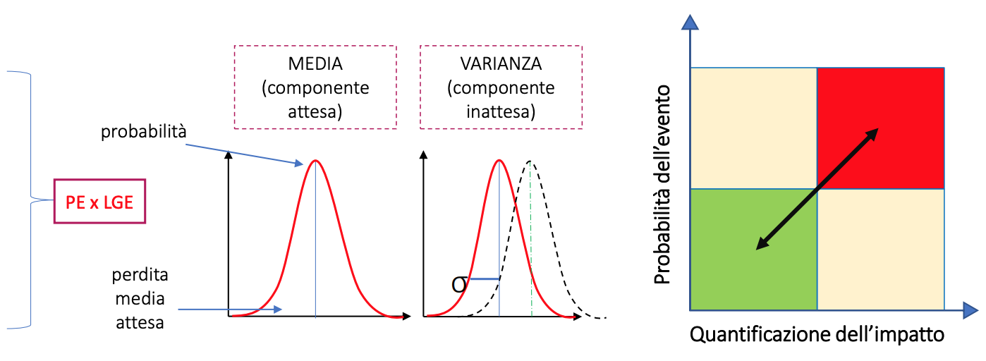
Materiality
Identificazione degli aspetti di sostenibilità che sono rilevanti in termini di impatto delle operazioni dell’impresa che redige il bilancio e della sua catena del valore, sulla base dei seguenti elementi:
gravità (scala, portata e rimediabilità) e probabilità di accadimento di eventi negativi effettivi e potenziali su persone e ambiente;
entità, portata e probabilità di effettivi impatti positivi su persone e ambiente connessi alle operazioni dell’impresa e alle catene del valore;
valutazione delle azioni da adottare sulla base dell’evoluzione degli obiettivi delle politiche pubbliche sociali e ambientali.
La misura del rischio deriva dal prodotto di due fattori:
Probabilità di accadimento di un Evento (PE)
Impatto (perdita/loss) conseguente all’accadimento dell’evento (LGE = Loss Given Event)

Slide 26
Materiality
Materialità di impatto: Standards GRI
I nuovi GRI Standards 2021 richiedono di identificare i temi materiali, ovvero quegli aspetti su cui le organizzazioni generano gli impatti più significativi sull'economia, l'ambiente e le persone, compresi gli impatti sui loro diritti umani (prospettiva inside-out).
Un’organizzazione può identificare diversi impatti da rendicontare. Nell'utilizzare gli Standard GRI, l’organizzazione prioritizza la rendicontazione di quei temi che rappresentano gli impatti più significativi economici, ambientali, e sulle persone, includi gli impatti su diritti umani. Negli Standard GRI, questi sono definibili come i temi materiali dell’organizzazione. → Individuazione impatti GRI1
Il processo di determinazione dei temi materiali si basa sulla costante individuazione e valutazione degli impatti che l’organizzazione produce. L’individuazione e la valutazione costante degli impatti comportano il coinvolgimento dei principali stakeholder ed esperti e sono svolte in modo indipendente dalla procedura di rendicontazione di sostenibilità. → determinazione i temi materiali si veda la GRI 3

Slide 27

Materiality
Il GRI 1: Foundation 2021 introduce gli obiettivi e la struttura del sistema di reporting, illustrandone i concetti chiave, i requisiti e i principi da rispettare per la rendicontazione «in accordance» con il GRI.
Definizione di un’unica modalità per la redazione del Reporting GRI «in accordance with the GRI Standards», che prevede il rispetto di 9 requisiti
Definizione dei principi da seguire per assicurare la qualità del processo di reporting
Impatti
Negli Standard GRI, gli impatti si riferiscono agli effetti che un’organizzazione ha o potrebbe avere a livello economico, ambientale e sociale, inclusi quelli sui diritti umani come conseguenza delle sue attività o dei suoi rapporti di business.
Gli impatti possono essere effettivi o potenziali, negativi o positivi, di breve o di lungo termine, intenzionali o non intenzionali, reversibili o irreversibili, e rappresentano il contributo positivo o negativo dell’organizzazione allo sviluppo sostenibile.

Slide 28
Materiality
Gli impatti economici di un’organizzazione si riferiscono agli effetti sui sistemi economici a livello locale, nazionale e su scala globale. Un’organizzazione può avere un impatto economico tramite, ad esempio, le proprie pratiche concorrenziali, di approvvigionamento, il pagamento delle imposte ed altri corrispettivi ad enti governativi.
Gli impatti ambientali di un’organizzazione si riferiscono agli effetti su organismi viventi ed elementi non-viventi – compresi aria, terra, acqua ed ecosistemi. Un’organizzazione può generare impatti ambientali, ad esempio, a fronte del suo consumo di energia, terra, acqua e altre risorse naturali.
Gli impatti sociali di un’organizzazione sono gli effetti su individui e gruppi, come comunità, gruppi vulnerabili o la società nel suo insieme. Ciò comprende gli impatti dell’organizzazione sui diritti umani delle persone. Un’organizzazione può generare impatti sulle persone, ad esempio, tramite le sue prassi di impiego (ad es. attraverso il salario corrisposto ai dipendenti), la sua catena di fornitura (ad es. attraverso le condizioni di lavoro dei lavoratori dei fornitori) e i suoi prodotti e servizi (ad es. attraverso la loro sicurezza o accessibilità). Le persone o i gruppi che hanno interessi che sono o potrebbero essere interessati dalle attività dell’organizzazione sono definiti stakeholder (consultare la sezione 2.4 del presente Standard per maggiori informazioni).

Slide 29
Materiality
Gli impatti economici, ambientali e sociali sono correlati tra loro. Ad esempio, gli impatti economici e ambientali di un’organizzazione possono causare impatti sociali e sui diritti umani. Analogamente, gli impatti positivi di un’organizzazione possono causare impatti negativi e viceversa. Ad esempio, gli impatti ambientali positivi di un’organizzazione possono generare impatti negativi sulle persone e sui loro diritti umani.

Slide 30

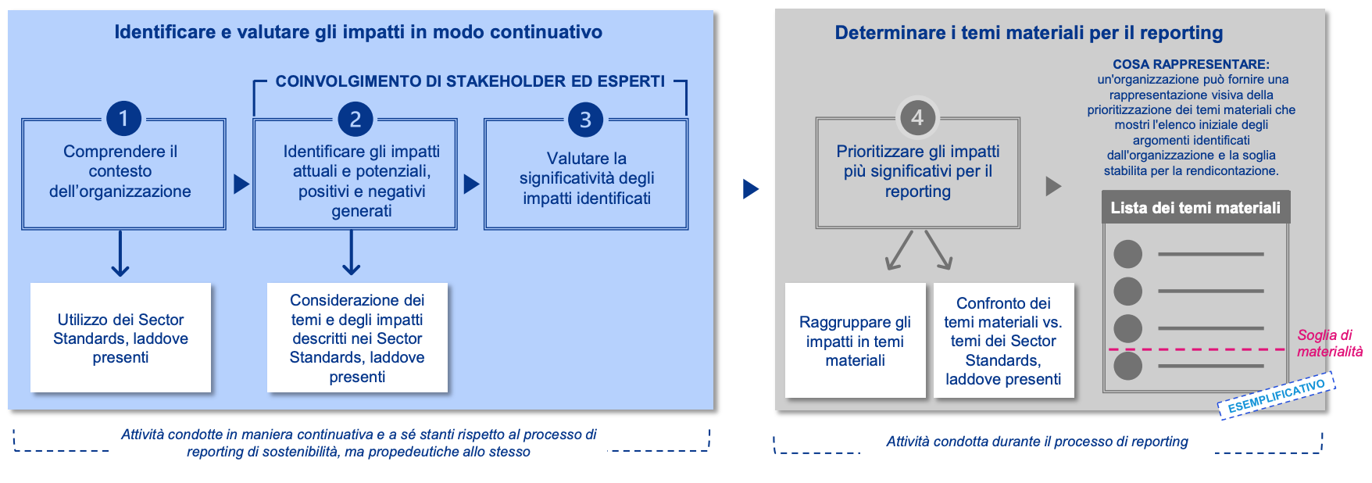
Materiality
Il GRI 3: Il GRI 3: Material Topics 2021 descrive il processo per identificare i temi materiali e le relative disclosure richieste..
Guida step by step per la determinazione dei temi materiali, con un focus sugli impatti e la loro prioritizzazione
Descrizione delle modalità di utilizzo dei GRI Sector Standard nel processo di individuazione dei temi materiali per la rendicontazione
Secondo il nuovo GRI 3 – Material Topics, il processo per l’identificazione dei temi materiali si divide in quattro fasi, da ripetere per ogni periodo di rendicontazione, con l’obiettivo di identificare i temi materiali da riportare sotto forma di lista:

Slide 31
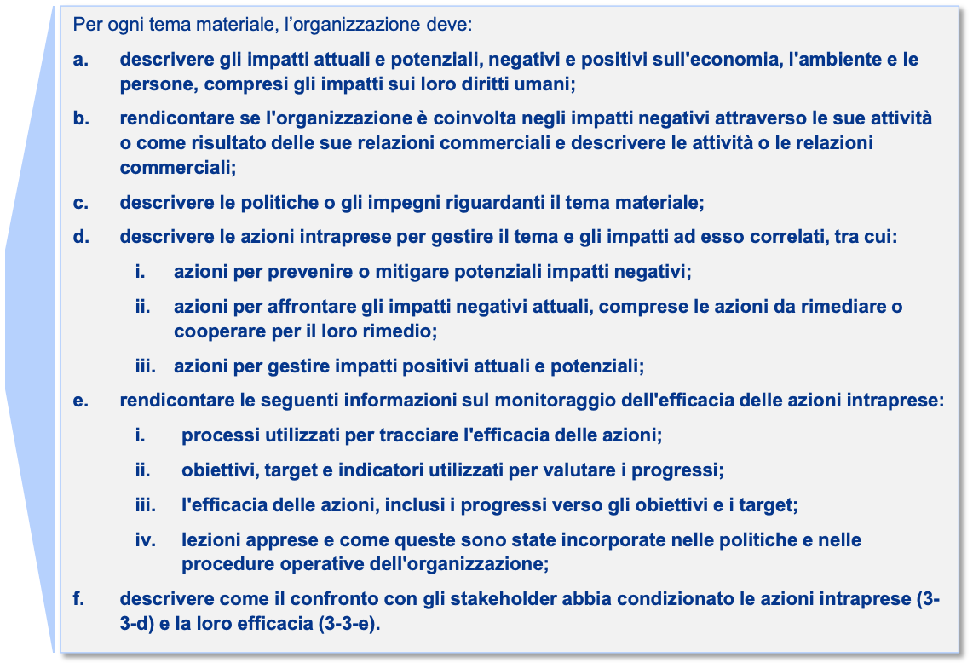
Materiality
Con il GRI Standard 3: Gestione dei temi materiali, le organizzazioni rendicontano in merito alle modalità di gestione delle tematiche materiali.
Lo Standard GRI 3-3 va utilizzato congiuntamente ai Topic Standards rilevanti per la tematica materiale identificata.
Per la rendicontazione «in accordance with GRI», il GRI 3-3 rappresenta l’unico indicatore del GRI 3 su cui è concesso riportare una omissione

Slide 32
Materiality
Il processo di determinazione della materialità

Slide 33
Materiality
FASE 1. IDENTIFICARE GLI ARGOMENTI
OBIETTIVO
Identificare la più ampia selezione possibile di temi ambientali, sociali ed economici che sono, o potrebbero rivelarsi, rilevanti per l’organizzazione e per i suoi stakeholder.
Questa fase dovrebbe essere guidata dall'inclusività, in particolare dal riconoscimento del diritto degli stakeholder di essere ascoltati
AZIONI
Identificare un elenco di questioni rilevanti per le performance finanziarie dell’organizzazione, per la capacità della stessa di realizzare strategie e politiche, per la soddisfazione dei bisogni dei propri stakeholder.
Documentare il processo e registrare le informazioni (tracciabilità, facilità di analisi, garanzia di qualità del processo).

Slide 34
Materiality
FASE 1. IDENTIFICARE GLI ARGOMENTI
FONTI INFORMATIVE

Slide 35
Materiality
FASE 2. DEFINIRE LE PRIORITA’
OBIETTIVO
Vagliare i temi in base alla loro significatività per l’organizzazione e l’importanza per i propri stakeholder.
Questa fase dovrebbe essere guidata dall'allineamento, per garantire che siano evidenziati i temi più significativi nello specifico contesto interno ed esterno
AZIONI
Scegliere criteri/fattori interni ed esterni per analizzare i temi e avviare la costruzione della matrice di materialità.
Decidere le soglie sull'asse interno ed esterno della matrice per per dividerla in fasce di materialità.
Valutare ogni tema secondo i criteri concordati e assegnarli a diverse fasce di materialità (questo può essere fatto attraverso un'analisi e una discussione qualitativa o un sistema di punteggio).

Slide 36
Materiality
FASE 2. DEFINIRE LE PRIORITA’
CRITERI/FATTORI INTERNI da considerare per la significatività: potenziale effetto sulle opportunità strategiche e sulle prestazioni operative; implicazioni finanziarie dirette; rischi e opportunità reputazionali.
CRITERI/FATTORI ESTERNI da considerare per l’importanza per gli stakeholder: indicazioni provenienti dagli stakeholder; estensione della copertura mediatica; leggi, regolamenti, accordi internazionali o accordi volontari pertinenti; temi principali individuati da soggetti simili; indagini realizzate da soggetti riconosciuti e accreditati

Slide 37

Materiality
Attraverso l’analisi di materialità esterna, dopo aver identificato i possibili temi materiali, bisognerà prioritizzare i temi materiali secondo due prospettive
Analisi materialità esterna e stakeholder engagement
Prospettiva dell’azienda
Prospettiva degli stakeholder
(attraverso lo stakeholder engagement)
Il fine ultimo è la costruzione della matrice di materialità

Slide 38
Materiality
FASE 2. DEFINIRE LE PRIORITA’
Le fasce di materialità

Slide 39
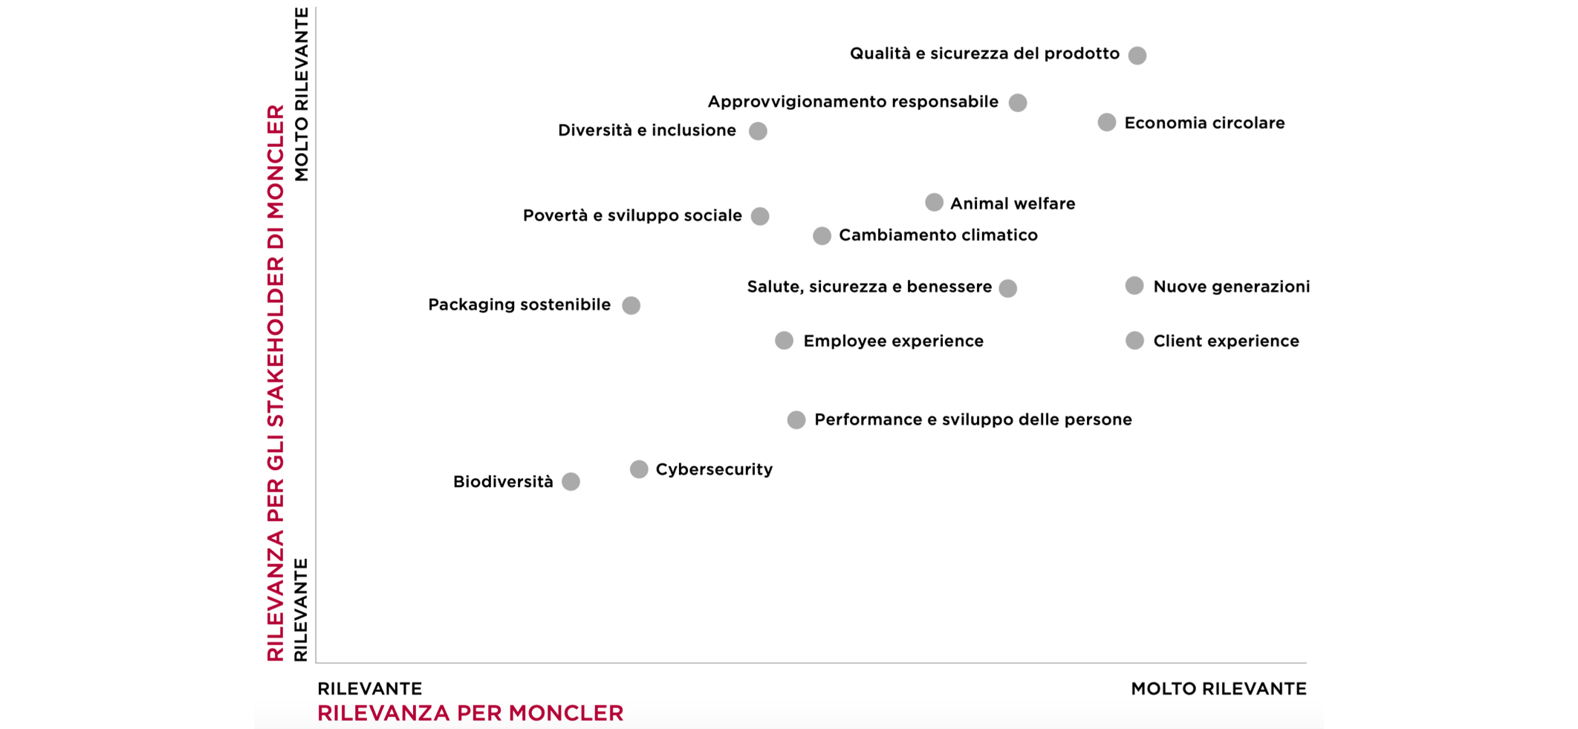
Materiality

Slide 40
Materiality
FASE 3. VERIFICA
OBIETTIVO
Garantire che la determinazione della rilevanza sia considerata solida e credibile sia internamente che esternamente e che l’organizzazione abbia accettato i suoi risultati e considerato le loro implicazioni
Questa fase dovrebbe essere guidata dall'incorporazione, per garantire che il pensiero sulla materialità sia parte integrante del processo decisionale interno.
AZIONI
Controllo da parte del team di implementazione (revisione delle fonti di informazione, dei dati e dell'analisi e ricerca di ulteriori informazioni se necessario).
Revisione da parte di gruppi consultivi di esperti interni ed esterni.
Condivisione con il vertice dell’organizzazione dei criteri utilizzati per la determinazione della rilevanza e dei risultati ai quali si è giunti con l’analisi.

Slide 41


Materiality
Materialità di impatto
Nel corso del 2022, il Gruppo ha aggiornato la propria analisi di materialità in linea con i GRI Standards pubblicati nel 2021, i quali prevedono la definizione delle tematiche materiali per l’organizzazione partendo dall’identificazione e dalla valutazione degli impatti attuali e potenziali, positivi e negativi, generati dall’organizzazione e dalle sue relazioni di business su economia, ambiente e persone, inclusi gli impatti sui diritti umani. Il processo di identificazione degli impatti è partito da un’analisi di contesto, sia interno sia esterno, effettuata tramite lo studio di fonti autorevoli (desk analysis). Con specifico riferimento al contesto esterno, sono stati analizzati documenti relativi a trend globali, nonché studi di settore e ricerche emanati da enti istituzionali riconosciuti insieme all’esecuzione di un’analisi di benchmark. Rispetto al contesto interno, è stata analizzata la documentazione di Gruppo, come il corpo procedurale aziendale, i risultati delle analisi (attuali e storiche) svolte dal Gruppo (come l’analisi dei rischi ESG di cui sopra) e le strategie di crescita e di sviluppo (come il Piano Strategico 2021-2025 di Gruppo). I risultati dell’analisi di contesto hanno permesso di identificare gli impatti rilevanti per il Gruppo. Essi sono stati successivamente valutati da parte dei diversi stakeholder, tra cui l’ESB, che ha approvato la loro prioritizzazione, valutando separatamente impatti positivi e negativi sulla base della loro magnitudo ed estensione. Agli impatti sono state associate le tematiche materiali di riferimento, anch’esse sottoposte a valutazione da parte degli stakeholder intervistati

Slide 42
Connectivity
L’altro principio fondamentale è quello della connectivity.
Secondo il framework IR, «an integrated report should show a holistic picture of the combination, interrelatedness and dependencies between the factors that affect the organization’s ability to create value over time».

Slide 43
Connectivity
Una delle relazioni causa-effetto più rilevanti e oggetto di maggiore riflessione da parte delle aziende riguarda la relazione fra investimenti in capitale umano e performance economico-finanziaria.
L’identificazione dei benefici che l’azienda ottiene grazie ad un miglioramento del know-how della forza lavoro darebbe utili informazioni al management nella gestione dell’azienda stessa e permetterebbe di focalizzare meglio i vari programmi di formazione per investire maggiormente in quelli a maggiore valore aggiunto.
Ovviamente anche gli investitori beneficerebbero dell’informazione nel valutare in maniera olistica i capitali utilizzati.

Slide 44
Connectivity
Chiaramente il processo è, in questo caso, complicato da due grandi problematiche. La prima è la misurabilità empirica delle variabili. Come si misura il capitale umano? Quali sono i KPI rilevanti?
In letteratura ne sono proposti molteplici, ma non tutti sono applicabili a tutte le aziende. È quindi necessario fare una scelta, non scevra da un certo livello di soggettività. Il secondo fattore è la determinazione dell’orizzonte temporale.
Un investimento in formazione al tempo ‘t’ quando produrrà i propri effetti? L’anno seguente (‘t+1’)? Oppure a più medio termine (‘t+3’)? Anche in questo caso è necessario formulare delle ipotesi.

Slide 45
La CSRD e la doppia materialità
Approvata dall’Unione Europea nel 2022, la Corporate Sustainability Reporting Directive (CSRD) entra in vigore dal 2024, rappresentando un cambiamento epocale. Essa estende notevolmente il numero di aziende soggette all’obbligo di rendicontazione non finanziaria e introduce un sistema più rigido e coerente per la comunicazione delle informazioni di sostenibilità.

Slide 46
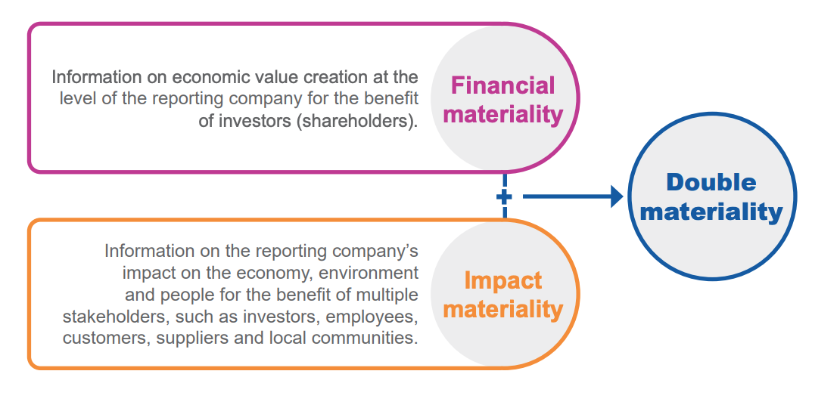
La CSRD e la doppia materialità
Ci sono due direzioni principali che insieme costituiscono il concetto di “doppia materialità”:
La rilevanza finanziaria e la materialità dell'impatto nell'ambito della «doppia materialità» sono le uniche forme rilevanti di rilevanza, con entrambe le prospettive necessarie in una struttura a due pilastri - per la rendicontazione finanziaria e di sostenibilità - con un nucleo di informazioni comuni e ogni pilastro su un piano di parità

Slide 47
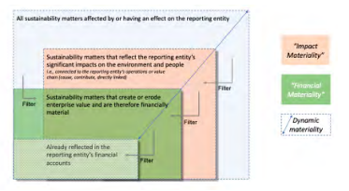
La CSRD e la doppia materialità
Financial materiality
vs
Impact materiality

Slide 48
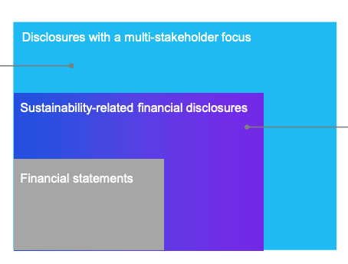
La CSRD e la doppia materialità
impact materiality…
Secondo gli ESRS, la rilevanza dell’impatto richiederà la divulgazione di questioni legate alla sostenibilità che riguardano gli impatti materiali, reali o potenziali, positivi o negativi, di un’azienda sulle persone o sull’ambiente nel breve, medio o lungo termine.
… financial materiality
Secondo gli ESRS, la rilevanza finanziaria richiederà la divulgazione di questioni legate alla sostenibilità che (potrebbero) innescare effetti finanziari materiali sullo sviluppo di un’azienda – ad es. flussi di cassa, posizione finanziaria o performance finanziaria – a breve, medio o lungo termine.
… criticità concettuali e applicative…
Le imprese dovranno fornire informazioni di sostenibilità sia in merito all’impatto delle proprie attività sulle persone e sull’ambiente (approccio inside-out), sia riguardo al modo in cui i fattori di sostenibilità incidono su di esse e sui loro risultati (approccio outside-in).

Slide 49
La CSRD e la doppia materialità
La CSRD introduce il principio della doppia materialità, che unisce due prospettive complementari:
- La materialità finanziaria, legata ai rischi e alle opportunità ESG che impattano i risultati economici dell’azienda.
- La materialità d’impatto, che considera gli effetti dell’azienda su ambiente, persone e società.
Questa visione amplia il ruolo dell’impresa, non più solo attore economico ma anche sociale e ambientale.

Slide 50
La CSRD e la doppia materialità
La doppia materialità si inserisce nella logica del 'do no significant harm', promuovendo l’integrazione della sostenibilità nelle strategie aziendali. Le imprese devono quindi ripensare la propria governance, tenendo conto delle interconnessioni tra performance economica e impatti ESG, in un’ottica più ampia e responsabile.

Slide 51
La CSRD e la doppia materialità
Le imprese devono identificare i temi materiali in base al settore, alla localizzazione, alla catena del valore e al dialogo con gli stakeholder. Il processo, basato sugli standard ESRS, deve essere rigoroso, trasparente e aggiornato regolarmente per riflettere i cambiamenti nel contesto normativo e ambientale.

Slide 52
La CSRD e la doppia materialità
Le aziende devono pubblicare non solo i risultati della valutazione di materialità, ma anche il processo utilizzato per ottenerli. Le informazioni saranno soggette a revisione da parte di un ente terzo, aumentando l’affidabilità, la comparabilità e la responsabilizzazione verso investitori e società civile.

Slide 53
La CSRD e la doppia materialità
L’adozione della doppia materialità richiede alle imprese un cambiamento profondo nel modo di intendere la rendicontazione. Non si tratta solo di compliance, ma di un’occasione per integrare la sostenibilità nella gestione strategica e nel processo decisionale, rafforzando il ruolo dell’azienda come attore responsabile nel contesto globale.

Slide 54
La CSRD, la doppia materialità e la creazione di valore
Poiché le organizzazioni definiscono, gestiscono e continuamente comunicano le loro identità, attività e impatti in relazione alla sostenibilità attraverso la loro analisi della doppia materialità, la concezione dello sviluppo sostenibile viene gradualmente modellata e rimodellata (Puroila e Mäkelä, 2019; Tregidga e Milne, 2006).
Gli investimenti nella sostenibilità possono essere costosi a breve termine, ma possono avvantaggiare l'azienda nel lungo termine (Oh & Chang, 2011).
I risultati empirici rivelano che gli investimenti in questioni materiali di sostenibilità possono migliorare la performance finanziaria dell'impresa, mentre gli investimenti in questioni non materiali non hanno alcun impatto sulla performance finanziaria dell'impresa (Khan et al. 2016).

Slide 55
Il pacchetto omnibus e la doppia materialità
Il pacchetto Omnibus, nelle sue linee di comunicazione, non reca modifiche dirette al principio della doppia materialità come tale.
Vi sono, però, alcune considerazioni:
Ambito soggettivo ridotto e tempistica differita: poiché meno imprese rientrano obbligatoriamente nell’ambito di applicazione e alcune applicazioni sono posticipate, la portata effettiva della doppia materialità in termini numerici di imprese obbligate risulta ridotta. Questo significa che l’applicazione pratica del principio riguarderà un numero minore di entità nell’immediato.

Slide 56
Il pacchetto omnibus e la doppia materialità
Semplificazione dei requisiti informativi: la riduzione del numero di “data-points” e la semplificazione possono implicare che, pur mantenendo il principio, la granularità o la profondità dell’analisi della doppia materialità possano essere attenuate. In altre parole, l’impresa potrebbe dover rendicontare meno elementi di dettaglio, pur restando nell’ambito normativo del principio.
Proporzionalità per imprese minori e volontarietà: alla luce della riduzione del campo di applicazione, le imprese minori che potrebbero essere escluse o passare a regime volontario vedono un potenziale allentamento nell’obbligo effettivo, il che può tradursi in una minore applicazione praticata della doppia materialità su scala.

Slide 57
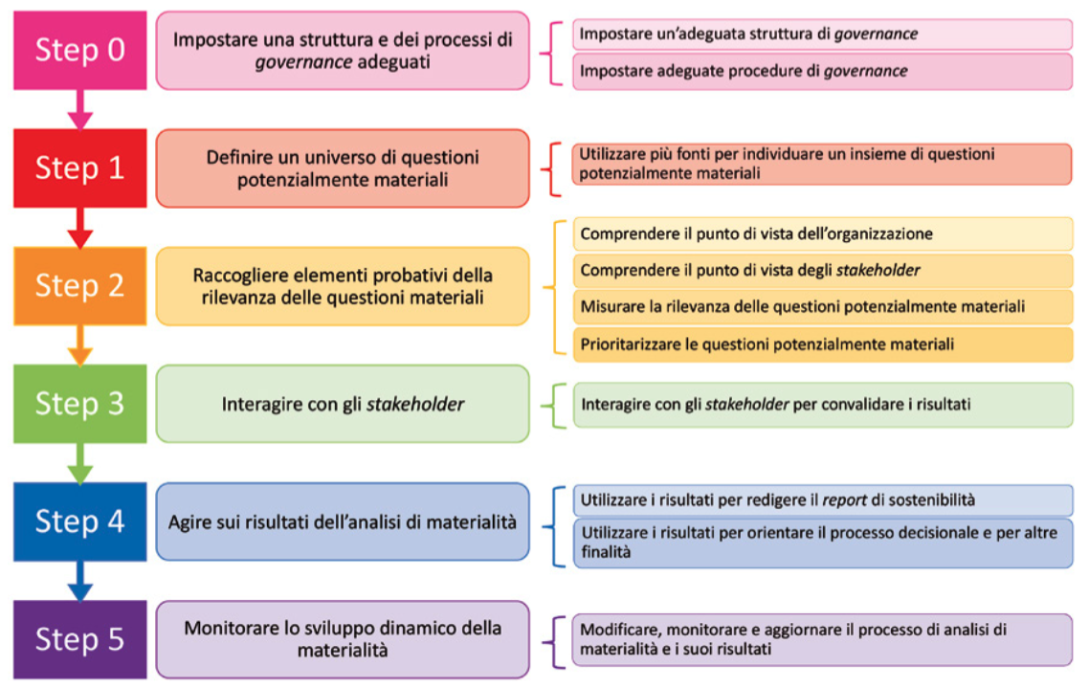
Linee guida applicative per la doppia materialità
L’Organismo Italiano di Business Reporting (OIBR) ha proposto delle linee guida applicative per identificare e monitorare la rilevanza delle questioni di sostenibilità.

Slide 58


La CSRD e la doppia materialità
A seguito dell’aggiornamento dei GRI Universal Standards, infatti, e in particolare dello Standard GRI 3 - Material Topics, è previsto che le organizzazioni rivedano il processo di analisi di materialità al fine di identificare gli aspetti su cui generano gli impatti più significativi sull’economia, l’ambiente e le persone, compresi gli impatti sui diritti umani. Tale analisi, volta a identificare gli impatti del Gruppo verso l’esterno (prospettiva inside-out) è stata, per completezza, affiancata da un’analisi dei rischi e delle opportunità di sostenibilità che possono influenzare le performance finanziarie e i risultati del Gruppo (prospettiva outside-in) ispirata alle disposizioni della nuova normativa sulla rendicontazione societaria di sostenibilità (i.e. Direttiva UE 2022/2464) e quindi creare o erodere il valore aziendale dell’organizzazione nel breve, medio o lungo termine, influenzandone lo sviluppo, la performance e il posizionamento. Oltre ad una analisi della materialità di impatto, il Gruppo ha, quindi, condotto una analisi della materialità finanziaria degli impatti. Il processo di analisi, guidato dalla Funzione Corporate Social Responsibility (CSR) del Gruppo, ha previsto il coinvolgimento di stakeholder interni ed esterni, con il supporto di una società di consulenza esterna specializzata in analisi, monitoraggio e rendicontazione degli impatti ESG.

Slide 59
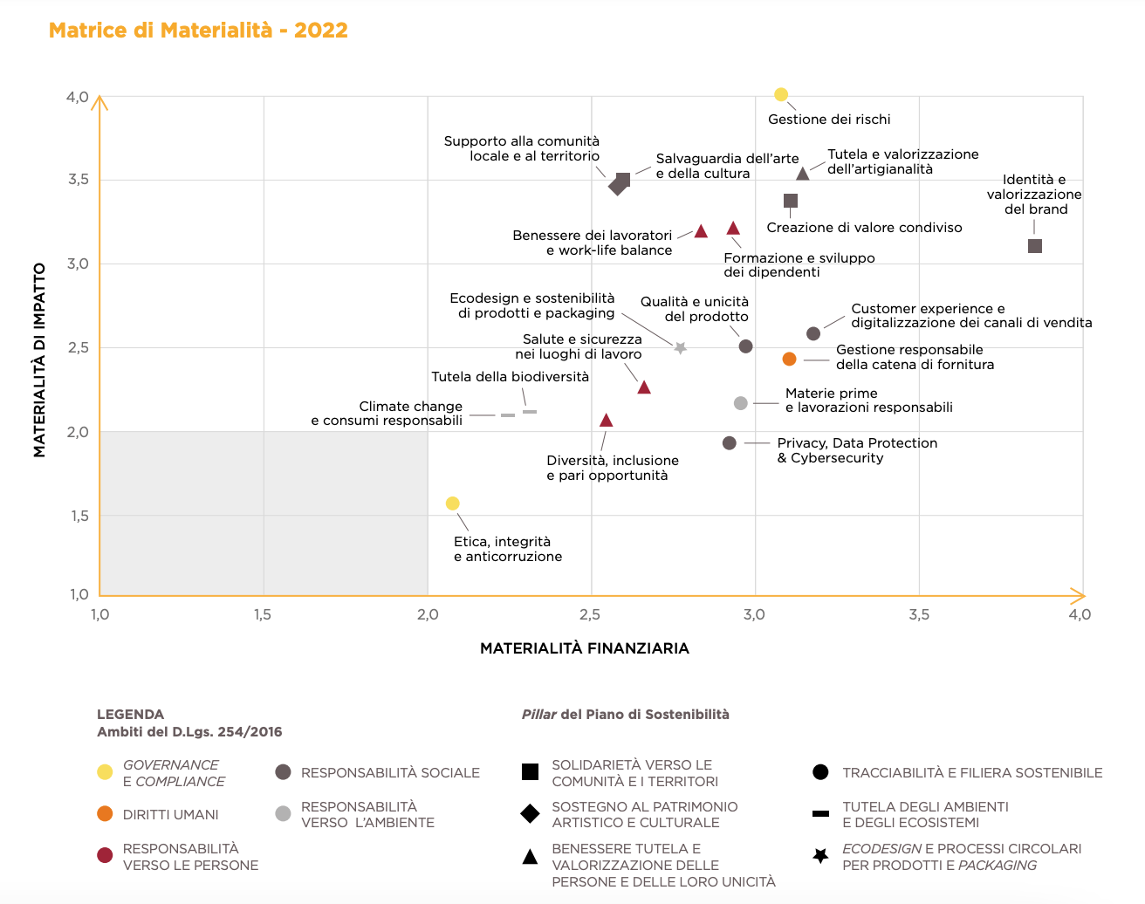
La CSRD e la doppia materialità
Tale processo ha previsto lo svolgimento di quattro fasi:
comprensione del contesto in cui opera l’organizzazione;
individuazione degli impatti attuali e potenziali;
valutazione della significatività degli impatti;
prioritizzazione degli impatti più significativi per il reporting

Slide 60
Ente Formatore Autorizzato CNDCEC
Grazie per l’attenzione
Giuseppe Maria Bifulco, PhD
giuseppemaria.bifulco@unimercatorum.it

